Slide 1
LẤY KẸO CHO ẾCH XANH

Slide 2
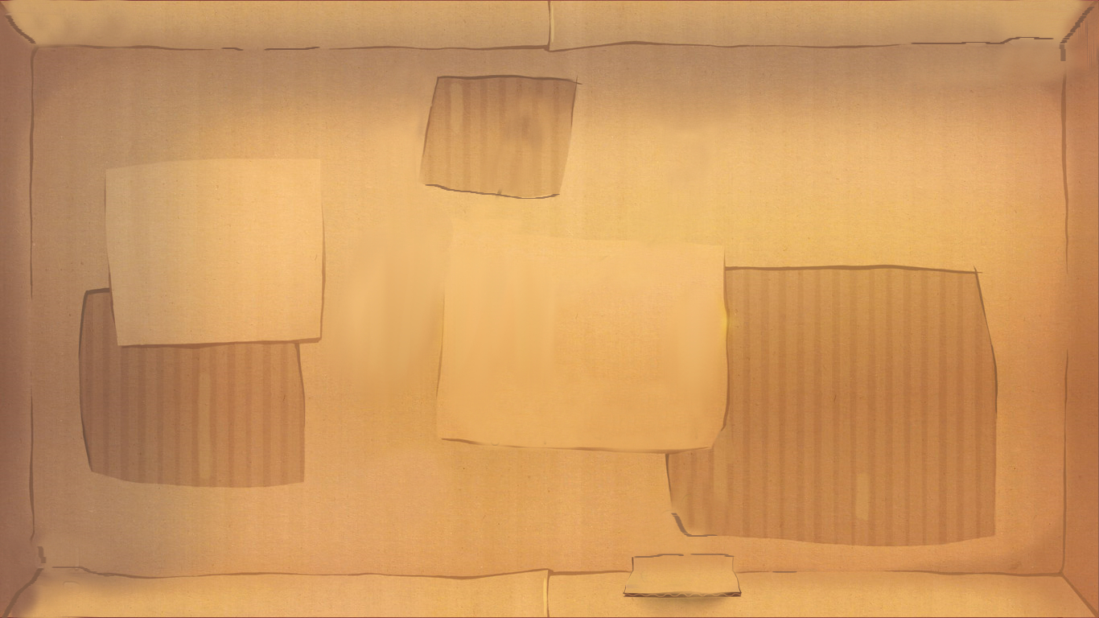
Bắt đầu!
Câu thơ:
“Những ngôi sao thức ngoài kia
Chẳng bằng mẹ đã thức vì chúng con”.
Cho biết điều gì?
HẾT GIỜ
A. Trời nhiều sao
B. Mẹ thức khuya nhiều
C. Mẹ và bé ngắm sao
D. Mẹ phải dậy sớm

Slide 3
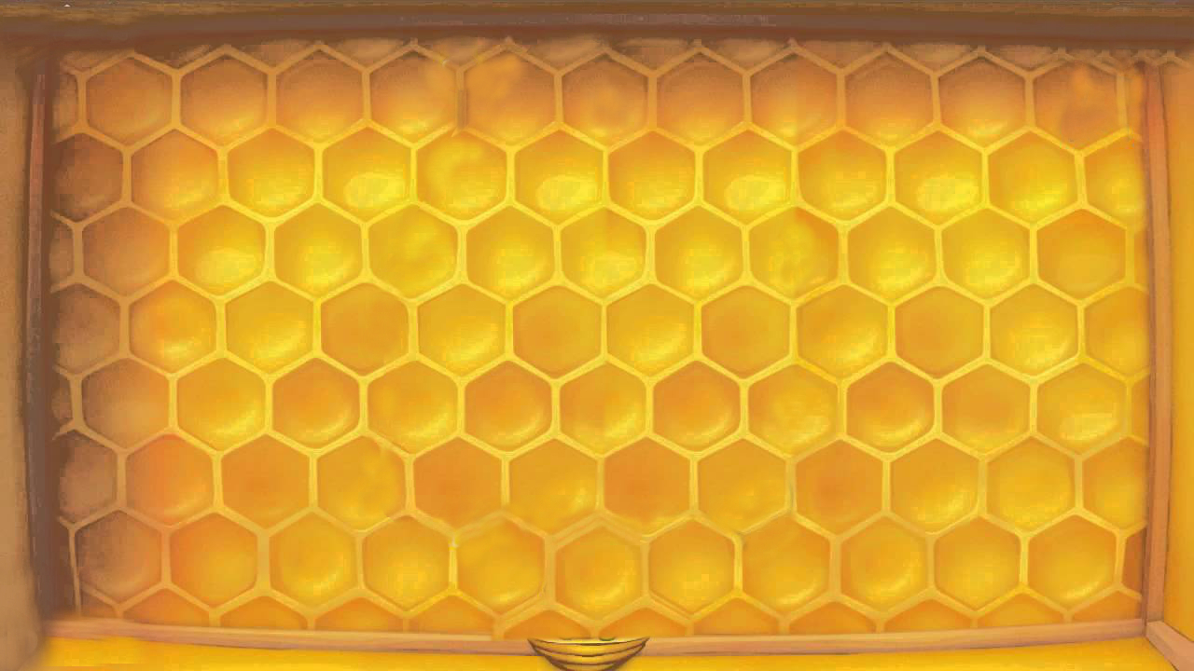
Bắt đầu!
………..là giấc ngủ ngon, ngủ say.
Từ phù hợp điền vào chỗ trống là:
HẾT GIỜ
A. Giấc mộng
B. Giấc mơ
C. Giấc ngủ
D. Giấc tròn

Slide 4
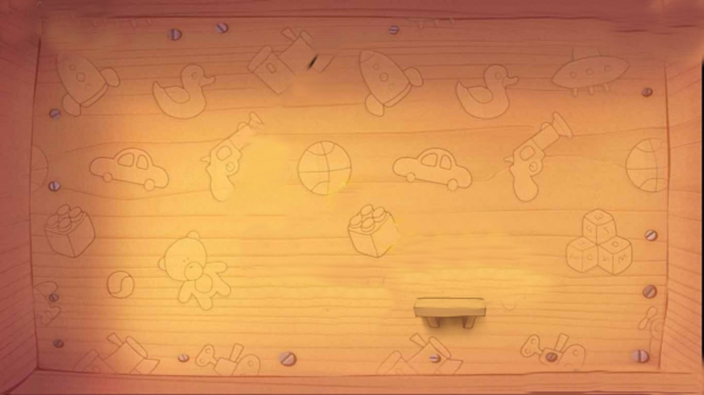
Bắt đầu!
Nhà em vẫn tiếng ạ ời
Kẽo cà tiếng võng mẹ ngồi mẹ ru
Các từ ngữ chỉ hoạt động trong câu thơ trên là:
HẾT GIỜ
A. ngồi, ru
B. kẽo cà, ru
C. kẽo cà, ngồi
D. ngồi, võng

Slide 5
MÁI ẤM GIA ĐÌNH
Tuần 15
Bài
27
TRÒ CHƠI CỦA BỐ

Slide 6
ĐỌC
Em thích chơi trò chơi gì cùng bố mẹ?

Slide 7
Thứ tư ngày 15 tháng 12 năm 2021
Tiếng Việt
Bài 28: Đọc: Trò chơi của bố – Tiết 1 + 2

Slide 8
TRÒ CHƠI CỦA BỐ
Bố luôn dành cho Hường những điều ngạc nhiên. Lúc rảnh rỗi, hai bố con ngồi chơi với nhau như đôi bạn cùng tuổi.
Có lần, hai bố con chơi trò chơi “ăn cỗ”. Hường đưa cái bát nhựa cho bố:
Mời bác xơi!
Bố đỡ bằng hai tay hẳn hoi và nói:
Xin bác. Mời bác xơi!
Bác xơi nữa không ạ?
Cảm ơn bác! Tôi đủ rồi.
Hai bố con cùng phá lên cười. Lát sau, hai bố con đổi cho nhau. Bố hỏi:
Bác xơi gì ạ?
Dạ, xin bác bát miến ạ.
Đây, mời bác.
Hường đưa tay ra cầm lấy cái bát nhựa. Bố bảo:
- Ấy, bác phải đỡ bằng hai tay. Tôi đưa cho bác bằng hai tay cơ mà!
Năm nay, bố đi công tác xa. Đến bữa ăn, nhìn hai bàn tay của Hường lễ phép đón bát cơm, mẹ lại nhớ đến lúc hai bố con chơi với nhau. Mẹ nghĩ, Hường không biết rằng ngay trong trò chơi ấy, bố đã dạy con một nết ngoan.
1
2
3

Slide 9
PHIẾU GIAO VIỆC
Việc 1: Luyện đọc nối tiếp
Mỗi bạn đọc một đoạn, tiếp nối nhau đến hết bài.
Phát hiện và sửa cho nhau những tiếng phát âm chưa đúng.
Việc 2: Luyện đọc nối tiếp
Mỗi bạn đọc một đoạn, tiếp nối nhau đến hết bài.
Cùng bạn trao đổi tìm hiểu nghĩa của một số từ ngữ chưa hiểu.
Thảo luận tìm câu dài và cách ngắt câu cho phù hợp.

Slide 10
TRÒ CHƠI CỦA BỐ
Bố luôn dành cho Hường những điều ngạc nhiên. Lúc rảnh rỗi, hai bố con ngồi chơi với nhau như đôi bạn cùng tuổi.
Có lần, hai bố con chơi trò chơi “ăn cỗ”. Hường đưa cái bát nhựa cho bố:
Mời bác xơi!
Bố đỡ bằng hai tay hẳn hoi và nói:
Xin bác. Mời bác xơi!
Bác xơi nữa không ạ?
Cảm ơn bác! Tôi đủ rồi.
Hai bố con cùng phá lên cười. Lát sau, hai bố con đổi cho nhau. Bố hỏi:
Bác xơi gì ạ?
Dạ, xin bác bát miến ạ.
Đây, mời bác.
Hường đưa tay ra cầm lấy cái bát nhựa. Bố bảo:
- Ấy, bác phải đỡ bằng hai tay. Tôi đưa cho bác bằng hai tay cơ mà!
Năm nay, bố đi công tác xa. Đến bữa ăn, nhìn hai bàn tay của Hường lễ phép đón bát cơm, mẹ lại nhớ đến lúc hai bố con chơi với nhau. Mẹ nghĩ, Hường không biết rằng ngay trong trò chơi ấy, bố đã dạy con một nết ngoan.
1
2
3

Slide 11
Luyện đọc từ khó
rảnh rỗi
phá lên
xơi
năm nay
hẳn hoi
lễ phép
nết ngoan

Slide 12
TRÒ CHƠI CỦA BỐ
Bố luôn dành cho Hường những điều ngạc nhiên. Lúc rảnh rỗi, hai bố con ngồi chơi với nhau như đôi bạn cùng tuổi.
Có lần, hai bố con chơi trò chơi “ăn cỗ”. Hường đưa cái bát nhựa cho bố:
Mời bác xơi!
Bố đỡ bằng hai tay hẳn hoi và nói:
Xin bác. Mời bác xơi!
Bác xơi nữa không ạ?
Cảm ơn bác! Tôi đủ rồi.
Hai bố con cùng phá lên cười. Lát sau, hai bố con đổi cho nhau. Bố hỏi:
Bác xơi gì ạ?
Dạ, xin bác bát miến ạ.
Đây, mời bác.
Hường đưa tay ra cầm lấy cái bát nhựa. Bố bảo:
- Ấy, bác phải đỡ bằng hai tay. Tôi đưa cho bác bằng hai tay cơ mà!
Năm nay, bố đi công tác xa. Đến bữa ăn, nhìn hai bàn tay của Hường lễ phép đón bát cơm, mẹ lại nhớ đến lúc hai bố con chơi với nhau. Mẹ nghĩ, Hường không biết rằng ngay trong trò chơi ấy, bố đã dạy con một nết ngoan.
1
2
3

Slide 13
Luyện đọc câu dài
Mẹ nghĩ, Hường không biết rằng ngay trong trò chơi ấy, bố đã dạy con một nết ngoan.

Slide 14
TRÒ CHƠI CỦA BỐ
Bố luôn dành cho Hường những điều ngạc nhiên. Lúc rảnh rỗi, hai bố con ngồi chơi với nhau như đôi bạn cùng tuổi.
Có lần, hai bố con chơi trò chơi “ăn cỗ”. Hường đưa cái bát nhựa cho bố:
Mời bác xơi!
Bố đỡ bằng hai tay hẳn hoi và nói:
Xin bác. Mời bác xơi!
Bác xơi nữa không ạ?
Cảm ơn bác! Tôi đủ rồi.
Hai bố con cùng phá lên cười. Lát sau, hai bố con đổi cho nhau. Bố hỏi:
Bác xơi gì ạ?
Dạ, xin bác bát miến ạ.
Đây, mời bác.
Hường đưa tay ra cầm lấy cái bát nhựa. Bố bảo:
- Ấy, bác phải đỡ bằng hai tay. Tôi đưa cho bác bằng hai tay cơ mà!
Năm nay, bố đi công tác xa. Đến bữa ăn, nhìn hai bàn tay của Hường lễ phép đón bát cơm, mẹ lại nhớ đến lúc hai bố con chơi với nhau. Mẹ nghĩ, Hường không biết rằng ngay trong trò chơi ấy, bố đã dạy con một nết ngoan.
1
2
3

Slide 15
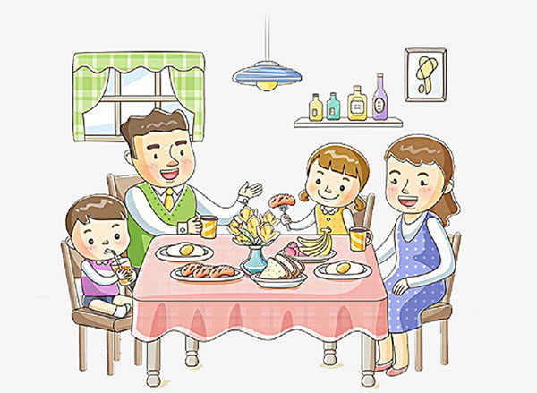
Giải nghĩa từ
Xơi : ( lời mời lịch sự ) trong ăn, uống.

Slide 16
Luyện đọc nhóm

Slide 17
TRÒ CHƠI CỦA BỐ
Bố luôn dành cho Hường những điều ngạc nhiên. Lúc rảnh rỗi, hai bố con ngồi chơi với nhau như đôi bạn cùng tuổi.
Có lần, hai bố con chơi trò chơi “ăn cỗ”. Hường đưa cái bát nhựa cho bố:
Mời bác xơi!
Bố đỡ bằng hai tay hẳn hoi và nói:
Xin bác. Mời bác xơi!
Bác xơi nữa không ạ?
Cảm ơn bác! Tôi đủ rồi.
Hai bố con cùng phá lên cười. Lát sau, hai bố con đổi cho nhau. Bố hỏi:
Bác xơi gì ạ?
Dạ, xin bác bát miến ạ.
Đây, mời bác.
Hường đưa tay ra cầm lấy cái bát nhựa. Bố bảo:
- Ấy, bác phải đỡ bằng hai tay. Tôi đưa cho bác bằng hai tay cơ mà!
Năm nay, bố đi công tác xa. Đến bữa ăn, nhìn hai bàn tay của Hường lễ phép đón bát cơm, mẹ lại nhớ đến lúc hai bố con chơi với nhau. Mẹ nghĩ, Hường không biết rằng ngay trong trò chơi ấy, bố đã dạy con một nết ngoan.
1
2
3

Slide 18
Trả lời câu hỏi

Slide 19
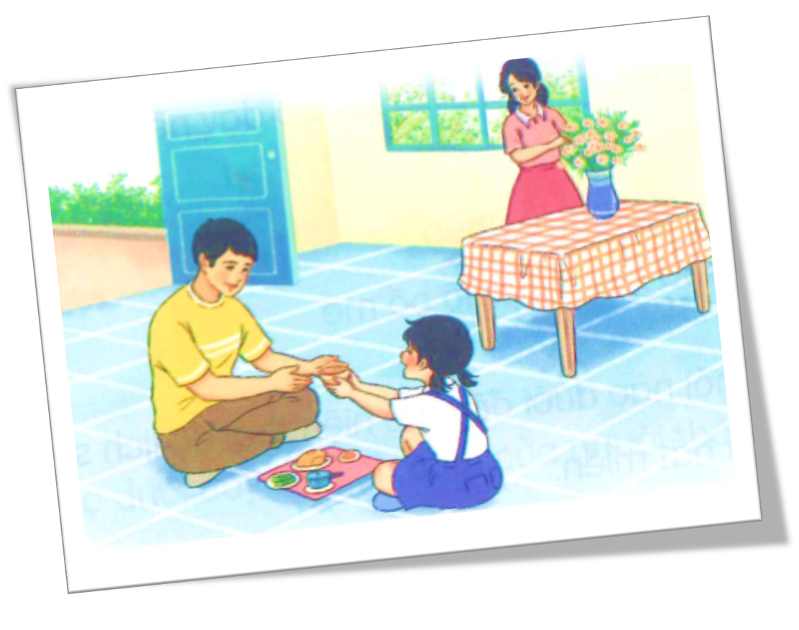
1. Hai bố con Hường chơi trò chơi gì cùng nhau?
Hai bố con chơi trò chơi ăn cỗ cùng nhau.

Slide 20
2. Khi chơi hai bố con xưng hô với nhau như thế nào?
Khi chơi, hai bố con xưng hô là “bác” và “tôi”.

Slide 21
3. Nhìn hai tay Hường đón bát cơm, mẹ nhớ tới điều gì?
Mẹ nhớ tới những lúc hai bố con chơi với nhau.

Slide 22
4. Khi chơi cùng bố, Hường đã được bố dạy nết ngoan nào?
A
Biết nấu ăn
B
Có cử chỉ và lời nói lễ phép
C
Chăm làm và biết giúp đỡ bố mẹ
Tìm những chi tiết trong bài thể hiện bố đã dạy Hường có cử chỉ và lời nói lễ phép.

Slide 23
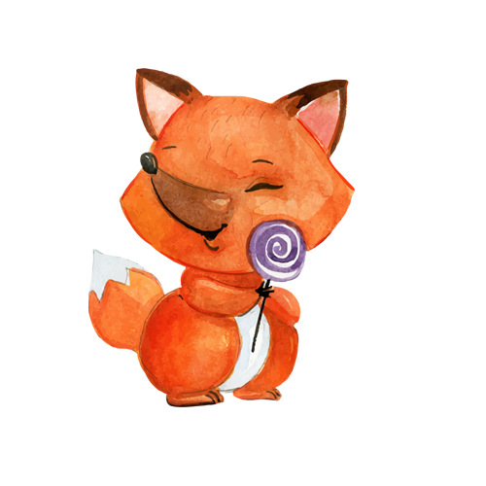
Luyện đọc lại

Slide 24
TRÒ CHƠI CỦA BỐ
Bố luôn dành cho Hường những điều ngạc nhiên. Lúc rảnh rỗi, hai bố con ngồi chơi với nhau như đôi bạn cùng tuổi.
Có lần, hai bố con chơi trò chơi “ăn cỗ”. Hường đưa cái bát nhựa cho bố:
Mời bác xơi!
Bố đỡ bằng hai tay hẳn hoi và nói:
Xin bác. Mời bác xơi!
Bác xơi nữa không ạ?
Cảm ơn bác! Tôi đủ rồi.
Hai bố con cùng phá lên cười. Lát sau, hai bố con đổi cho nhau. Bố hỏi:
Bác xơi gì ạ?
Dạ, xin bác bát miến ạ.
Đây, mời bác.
Hường đưa tay ra cầm lấy cái bát nhựa. Bố bảo:
- Ấy, bác phải đỡ bằng hai tay. Tôi đưa cho bác bằng hai tay cơ mà!
Năm nay, bố đi công tác xa. Đến bữa ăn, nhìn hai bàn tay của Hường lễ phép đón bát cơm, mẹ lại nhớ đến lúc hai bố con chơi với nhau. Mẹ nghĩ, Hường không biết rằng ngay trong trò chơi ấy, bố đã dạy con một nết ngoan.

Slide 25
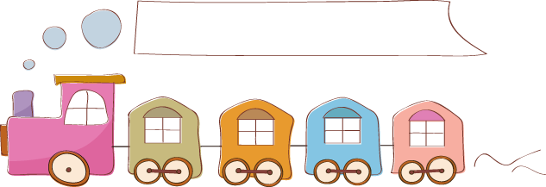
Luyện tập theo văn bản đọc

Slide 26
1. Những câu nào dưới đây thể hiện thái độ lịch sự:
a
b
Dạ, xin bác bát miến ạ.
Đưa tôi bát miến!
Cho tôi xin bát miến.
c
xin
Dạ, xin ạ.

Slide 27
2. Cùng bạn đóng vai nói và đáp lời yêu cầu đề nghị
Xin lỗi, ở đây không có phở gà.
Bác cho tôi một bát phở gà.
Vậy bác cho tôi xin bát miến.
Vâng ạ! Bác chờ một chút.

Slide 28
2. Cùng bạn đóng vai nói và đáp lời yêu cầu, đề nghị:
M:
- Bác cho tôi một bát phở gà.
- Xin lỗi, ở đây không có phở gà.
- Vậy bác cho tôi xin bát miến.
- Vâng ạ! Bác chờ một chút.

Slide 29
Tạm biệt và hẹn gặp lại
các con vào những tiết học sau!

